Slide 1
«Мы соседи по планете»

Slide 2
Новосибирская область, расположенная в центральной части Западной Сибири, обладает богатыми природными ресурсами. Многообразие животного и растительного мира нашего региона обусловлено уникальным сочетанием на ее территории различных природных комплексов. Здесь есть и обширные степи, и лесостепная зона, есть хвойные и лиственные леса, болота, озера и реки. Для сохранения и восстановления редких видов животных и растений в Новосибирской области приступили к формированию сети особо охраняемых территорий. Была проведена важная научная работа по созданию Красной книги Новосибирской области: организован сбор и анализ данных, наблюдение за состоянием объектов растительного и животного мира, началась разработка специальных природоохранных мер.

Slide 4
Еж ушастый Насекомоядное, встречается в основном в Карасукском районе, обитает в степи и лесостепи, численность очень низкая, хорошо приручается.

Slide 5
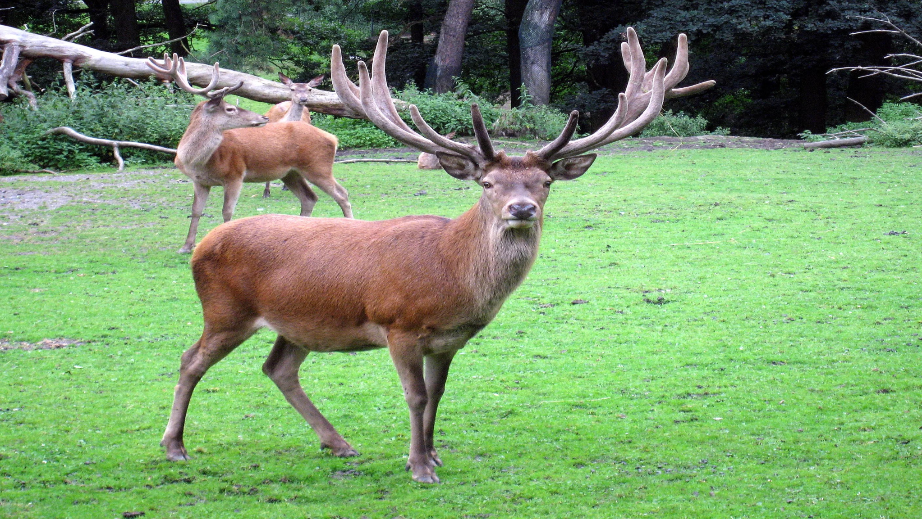
Олень северный Длина тела 150 – 210 см, высота в холке от 80 – до 100 см. Зимние места обитания приурочены к ягельникам малоснежным районам.

Slide 6
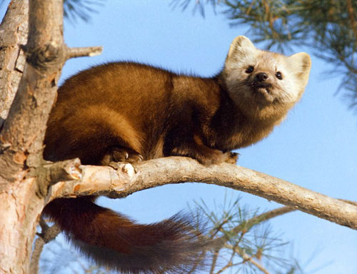

Slide 9
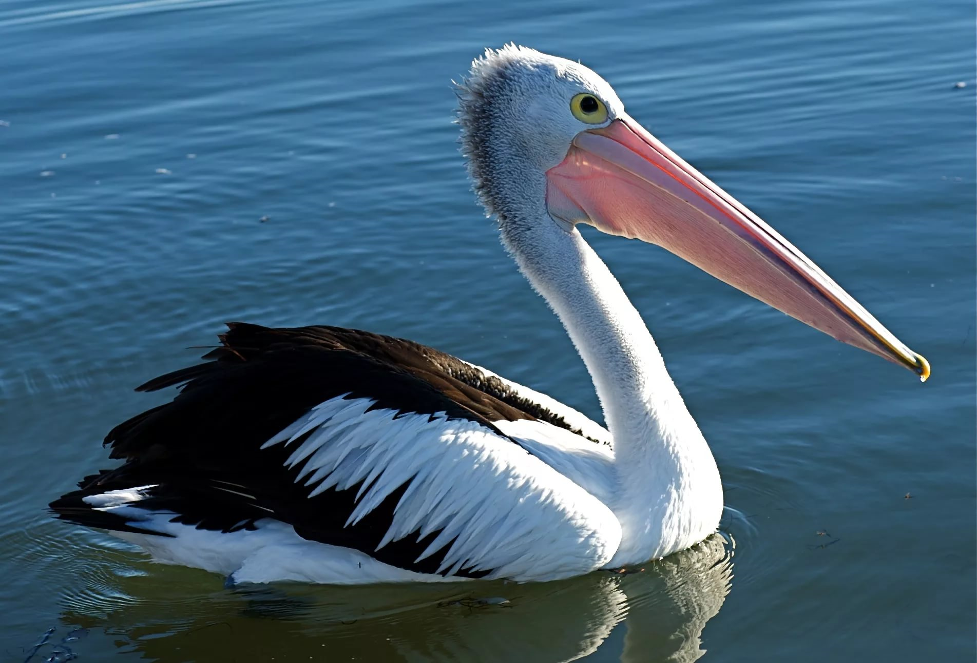
Пеликан розовый Крупная птица, массой до 10 – 12 кг, гнездится на крупных водоемах, известно два случая залета на территорию области. В июне 2008 г. одна взрослая птица встречена в стае кудрявых пеликанов на оз. Б.Чаны.

Slide 10
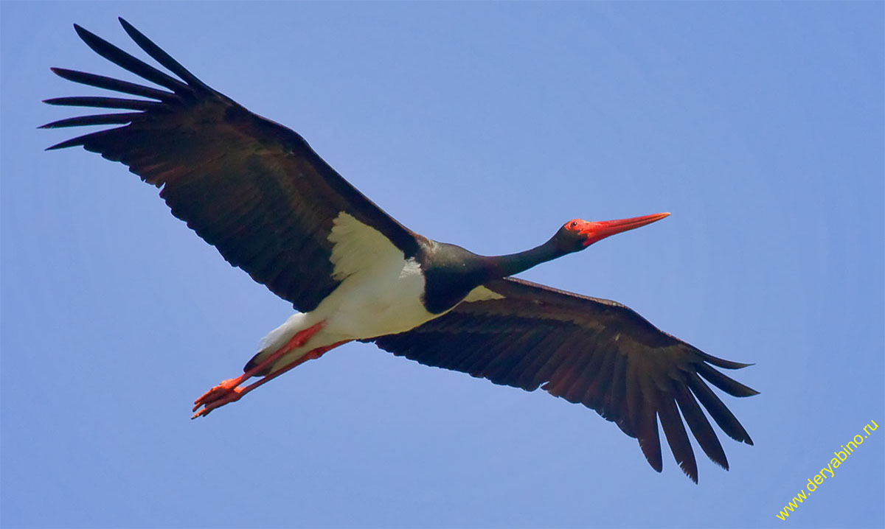
Аист черный Крупная птица, массой около 3 кг, обитает по речным долинам, поймам рек, берегам озер, гнездится в Искитимском районе, в Сузунском районе, в Маслянинском районе.

Slide 11
Сова белая Очень крупная сова, голос - звонкое «ки – ки – ки», «кра – ау», в позднеосеннее и зимнее время сова может быть встречена на всей территории Новосибирской области.

Slide 12
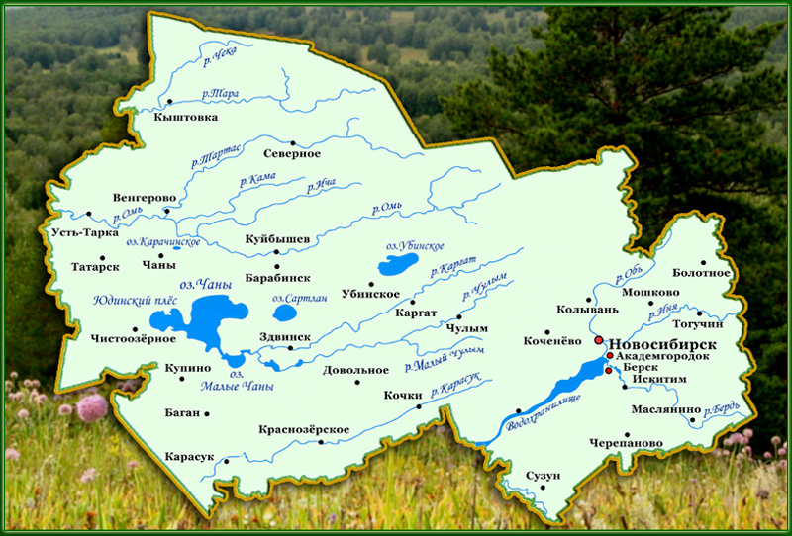

Slide 13
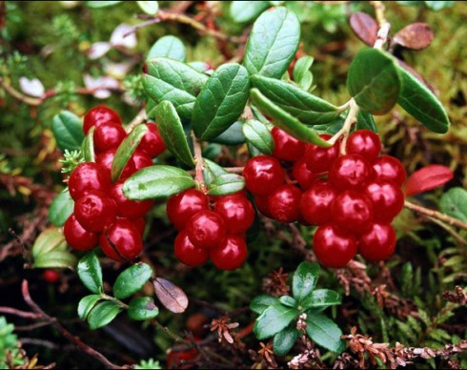
Клюква

